Slide 1
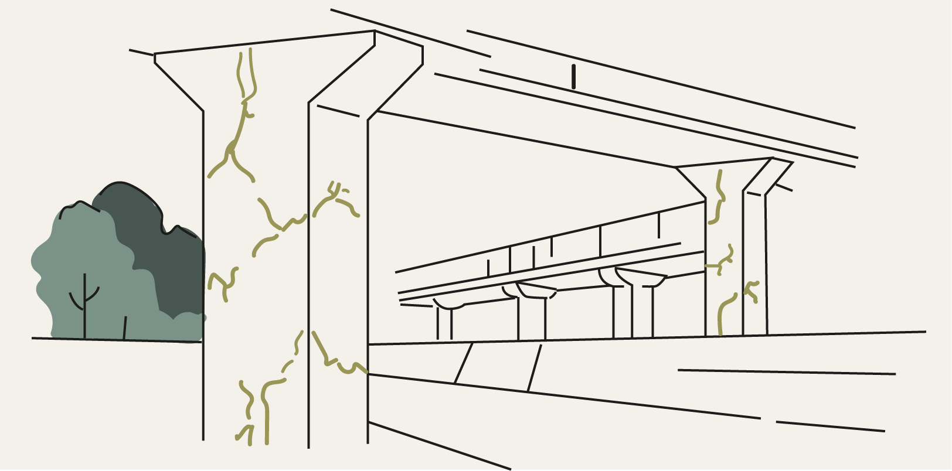
Physical AI 点検・保全 講座｜第3回
3D再構成と空間の獲得
点群・NeRF・ガウシアンスプラッティング
本回で学ぶこと：平面の写真から空間の形をどう起こすか（SfM/MVS）、放射場のNeRFと明示的な3DGSの違い、動きながら作るSLAM、点群を重ねるICP。そして点検で計測に使える幾何をどう作るか
01

Slide 2
本講座について
本講座は「Physical AI」を技術として解き明かす全11回のシリーズです。第1回で認識・状態・判断・行動・学習の環を地図にし、第2回でセンサと知覚の入口を降りました。今回はその続き、撮った絵や点を空間に組み上げる三次元再構成を扱います。
写真から形を起こすSfMとMVS、場面を表すNeRFと3Dガウシアンスプラッティング、動きながら作るSLAM、点群を重ねるICP。それぞれの機構を押さえ、最後に、点検で計測に使える幾何、正射影像までをつなぎます。題材は一貫して点検・保全の現場に置き、国の制度と突き合わせます。
02

Slide 3
目次
01
写真は平面。空間はどう起こすか
SfMが対応とバンドル調整で姿勢と疎な点を、MVSが密な点群を起こす
02
NeRF と 3D Gaussian Splatting
関数として持つか、明示的な粒として持つか。点検では測れる後者が効く
03
SLAM と点群配准
動きながら地図と位置を作りドリフトを畳む。ICPが二つの点群を重ねる
04
点検で使える幾何にする
正射影像で歪みを取り、緯度経度で位置づける。デジタルツインの器の粒度
03

Slide 4
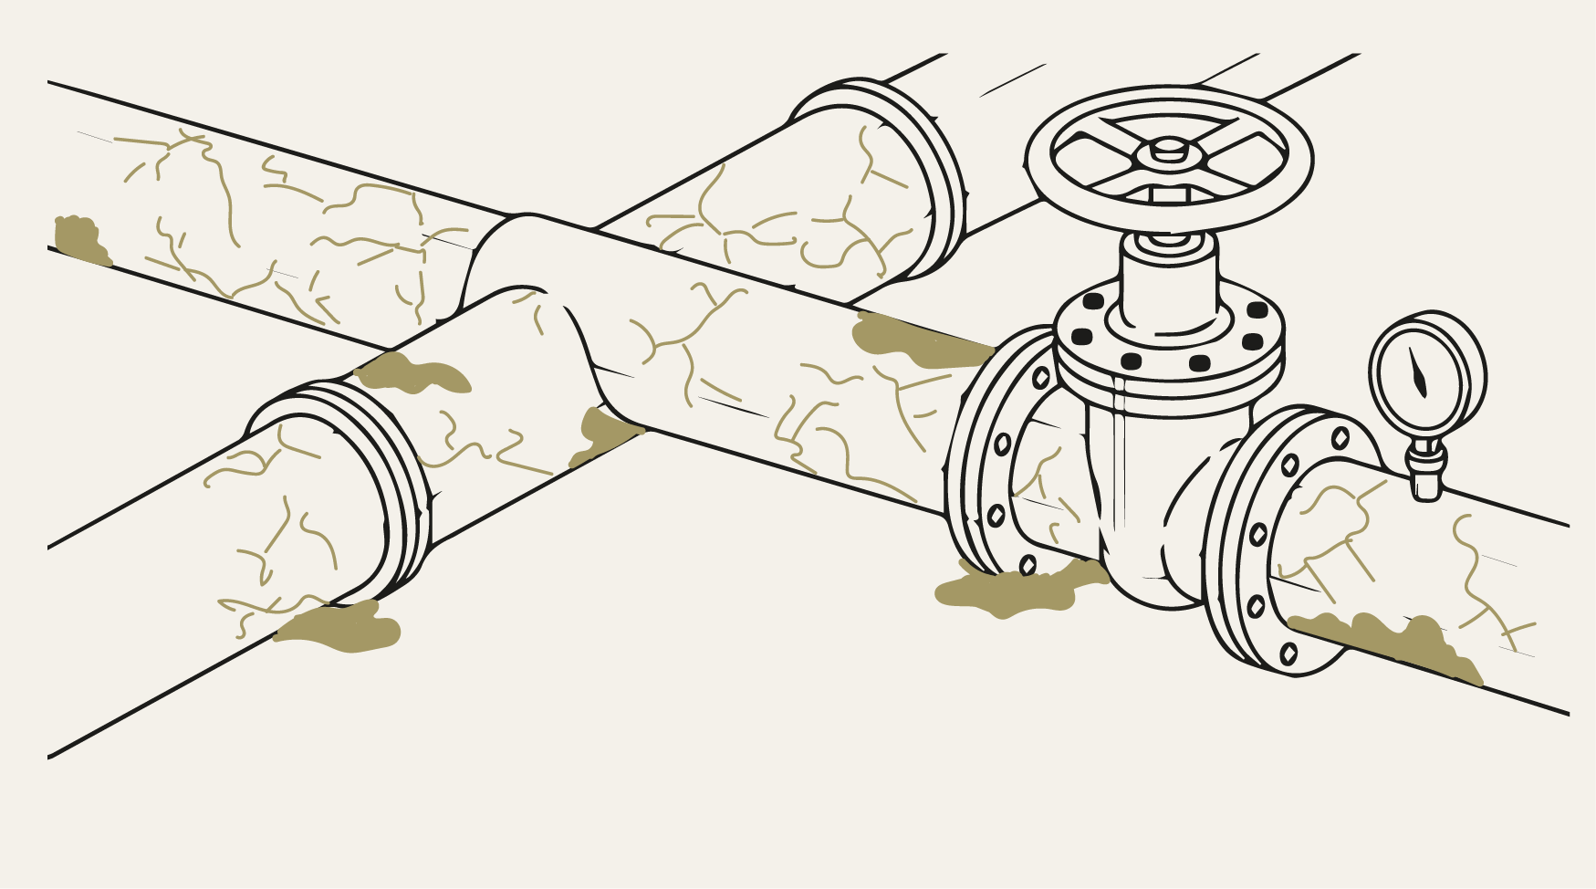
01
写真は平面。空間はどう起こすか
一枚の写真は、三次元の世界を平面に潰したもの。潰す過程で失われた奥行きを、複数枚から取り戻す。それがSfMとMVSです。
04

Slide 5
第1節｜写真から空間へ
対応づけ 同じ点を、別の写真で見つける
SfM（structure from motion）はまず、重なりのある写真どうしで同じ点がどこに写っているかを結びます。明るさや角度が変わっても同じ点だと分かる目印が要る。そこで各画像から、周囲の模様の勾配をまとめた特徴量、いわば点の指紋を取り出します。回転や拡大に強い指紋を使い、別の写真の似た指紋どうしを対応候補にします。
候補には必ず誤りが混じります。違う場所の似た模様が結ばれてしまう。これを外すのが幾何的な整合性の検査です。正しい対応なら、ある点が片方の画像のどこに写れば、もう片方では必ずこの直線の上に来る、という拘束が成り立つ。少数の対応から仮に拘束を立てては多数決で検証する手順を繰り返し、拘束に合う対応だけを残します。
外れ値に強いこの選別があって、対応づけは実用になります。似ているだけの偽の対応を残すと、この先の推定がまるごと狂うからです。
05

Slide 6
第1節｜写真から空間へ
バンドル調整 姿勢と形を、同時に解く
残った正しい対応から、まず二枚のあいだの相対姿勢を、対応点が満たす幾何の拘束から解きます。二台の位置関係が分かれば、同じ点を二方向から見た視線が交わる場所として、その点の三次元位置が定まる。この操作が三角測量です。二枚から出発した骨組みに三枚目、四枚目と足し、そのつど新しい点を三角測量で加えていきます。
写真が増えるほど誤差もたまるので、要所で全体を調整し直します。それがバンドル調整。推定した三次元点を各画像に投影し直したときのずれ（再投影誤差）を、すべての点とカメラについて足し合わせ、最小になるよう一括で微調整する。一枚ずつ足しながら繰り返す流儀の代表がCOLMAPです。ここまでで、カメラ姿勢と目印だけの疎な点群が得られます。
疎なままでは形になりません。姿勢が分かった写真をもとに、画素ごとに奥行きを与えて密にするのがMVSです。同じ面を複数視点で見て、どの奥行きなら各画像の見え方が一致するかを画素ごとに探す。密な点群から面を張ればメッシュになります。
06

Slide 7
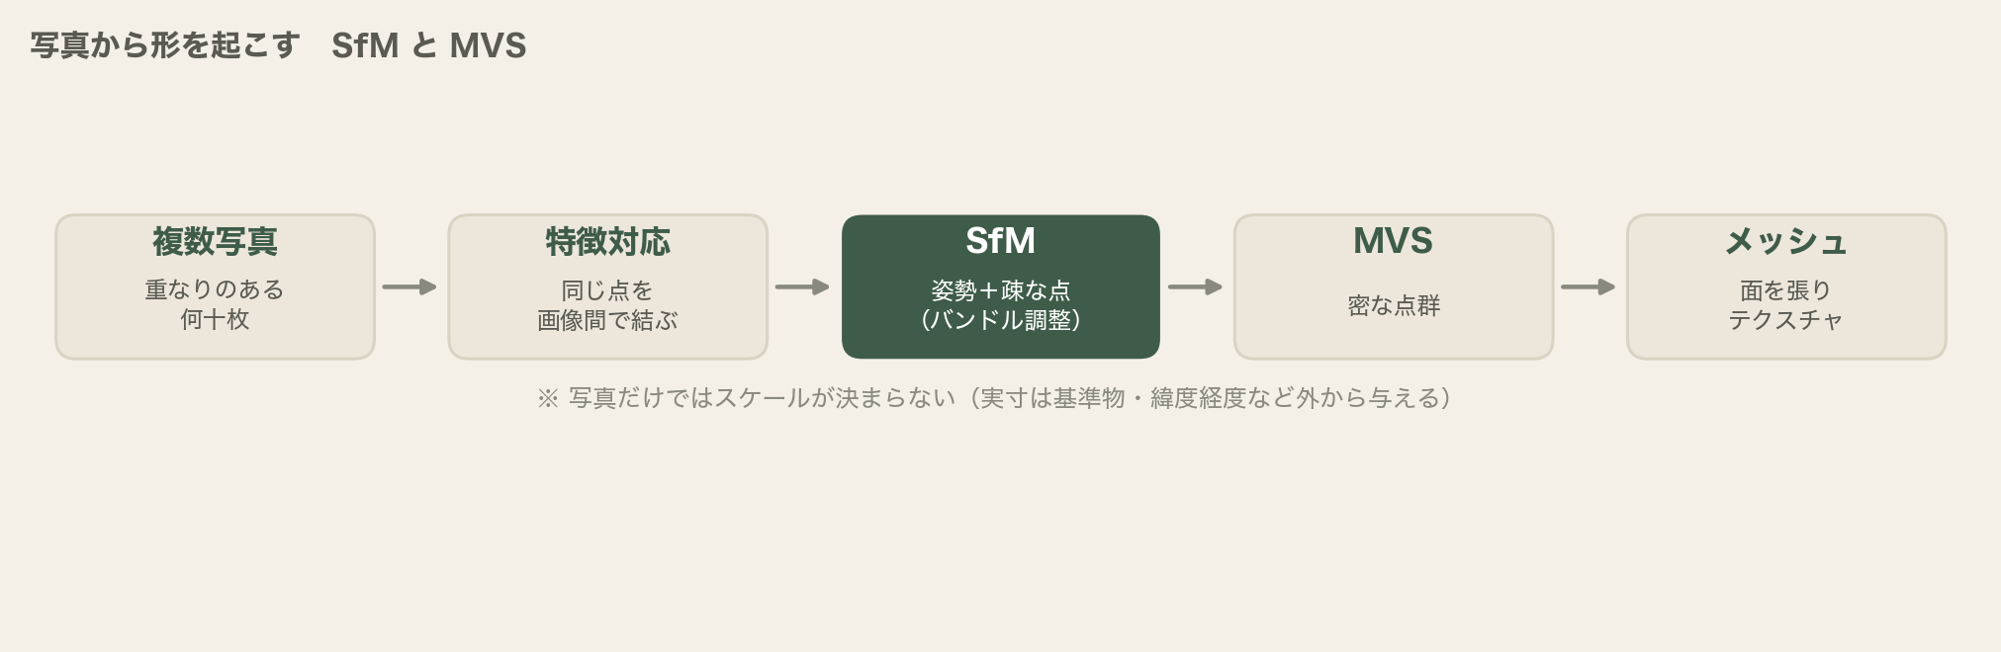
第1節｜写真から空間へ
写真から点群へ、そしてメッシュへ
SfMが姿勢と疎な点を起こし、MVSが密にし、面を張ってメッシュにする。ただし写真だけではスケールが決まらず、実寸は基準物や緯度経度など外から与えます。
07

Slide 8
第1節｜写真から空間へ
第1節の小括
・SfMは、回転・拡大に強い特徴で対応づけ、幾何拘束で偽の対応を外し、三角測量とバンドル調整で姿勢と疎な点を同時に起こす（代表実装COLMAP）
・MVSが画素ごとに奥行きを与えて密な点群にし、面を張ればメッシュになる（フォトグラメトリ）
・写真だけではスケール不定。実寸は基準物・基線・緯度経度など外から与える
形は起こせる。だが「何メートルか」は、外から与える。
08

Slide 9
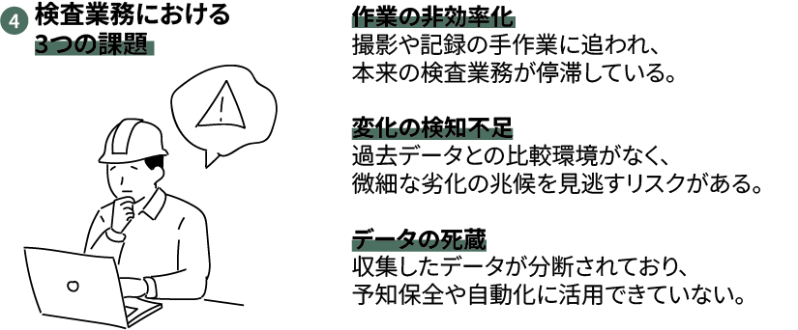
02
NeRF と 3D Gaussian Splatting
点群やメッシュは形を点や面で持ちます。近年、場面そのものを別のやり方で表す技術が二つ、再構成を塗り替えました。関数として持つか、明示的な粒として持つか。
09

Slide 10
第2節｜NeRF と 3DGS
NeRF 場面を、関数として持つ
NeRF（neural radiance fields）は、空間を点の集まりではなく連続的な関数として持ちます。任意の位置と視線の向きを入れると、そこの密度と色が返る。この関数を小さなニューラルネットが担う。画像を作るときは、カメラから伸ばした光線の上を細かくたどり、各点の密度と色を手前からの透過率で重ね（体積レンダリング）、撮っていない視点まで写実的に合成します。
細部を出す仕掛けが二つ。位置符号化は、座標をいろいろな周期の三角関数に展開してから入れ、ぼやけを防ぐ。もう一つは光線の粗密二段のたどり方で、粗くたどって物のありそうな深さに見当をつけ、そこを細かくたどり直す。
弱みは三つ。場面ごとに学習し直す、描画が遅い、形が関数に暗黙に埋まって取り出しにくい。格子で関数を軽くする改良で遅さは縮んだが、暗黙という性質は変わりません。
Mildenhall et al. NeRF, ECCV2020（arXiv:2003.08934）
10

Slide 11
第2節｜NeRF と 3DGS
3D Gaussian Splatting 明示的な粒で持つ
逆の発想です。場面を、数百万個の三次元ガウス分布、向きと大きさを持つ半透明の粒の集まりとして明示的に持つ。各粒は位置、方向ごとに違う広がり（異方性の共分散）、透明度、そして見る向きで変わる色を持ちます。反射のように角度で変わる色は、向きに応じて値が変わる関数の重ね合わせ（球面調和関数）で少ない係数で表す。
これらを写真に合うよう最適化し、途中で足りない場所には粒を増やし、要らない粒は消す。この増減の制御が、少ない粒で細部まで表す鍵です。描画は、粒を画面に投影し、タイルごとに奥行き順で重ねるラスタライズ。関数を何度も呼ぶNeRFと違い、この並べて重ねる処理はGPUと相性がよく、実時間で描けます。
Kerbl et al. 3D Gaussian Splatting, SIGGRAPH2023（arXiv:2308.04079）
11

Slide 12
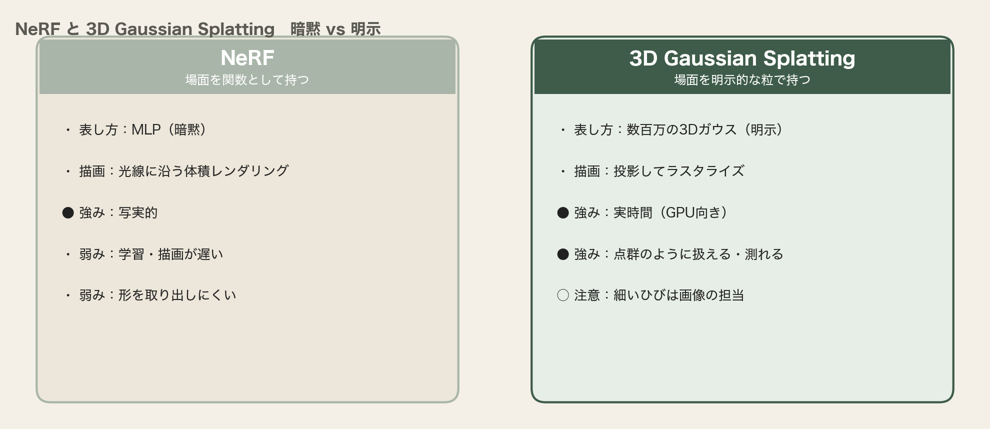
第2節｜NeRF と 3DGS
暗黙のNeRF、明示の3DGS
NeRFは関数として持ち写実だが遅く暗黙。3DGSは明示的な粒として持ち実時間で扱え、点群のように測れる。点検で欲しいのは寸法を測れる幾何なので、明示的なこちらが扱いやすい場面が多くなります。
12

Slide 13
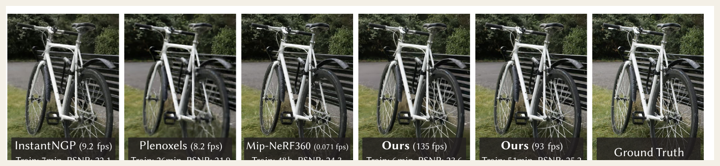
第2節｜NeRF と 3DGS
実例：同じ場面を、手法別に再構成した速さと品質
同じ自転車の場面を、いくつかの手法で再構成し、描画の速さ（fps）と品質（PSNR）を並べた比較です。放射場系のMip-NeRF360が毎秒0.071枚（一枚に十数秒）に対し、3D Gaussian Splatting（Ours）は毎秒135枚。品質はほぼ同等か上回ります。
写実性を保ったまま、描画が千倍以上速い。この速さが、現場を動きながら見る・その場で確認する、という使い方を開きます。
出典：Kerbl, Kopanas, Leimkühler, Drettakis "3D Gaussian Splatting for Real-Time Radiance Field Rendering" arXiv:2308.04079 (2023) Fig.1. CC BY 4.0
13

Slide 14
第2節｜NeRF と 3DGS
点検にとっての意味は、速さだけではない
3Dガウシアンスプラッティングが点検で効くのは、実時間の速さに加えて、明示的であることです。粒として持つので、点群のように扱え、編集も計測もしやすい。第2回で述べたとおり、点検で欲しいのは寸法を測れる幾何です。写実の美しさより、測れること、扱えることが効きます。
写実の美しさより、測れること・扱えること。点検の幾何は、そこで選ぶ。
もっとも、細いひび割れそのものを粒で表しきれるかは別問題です。微細な模様は依然として高解像度の画像の担当。再構成は形を、画像は模様を。役割は分かれています。この分担が、次節の重ね合わせと、第4回の欠陥検知に効いてきます。
14

Slide 15
第2節｜NeRF と 3DGS
第2節の小括
・NeRFは場面を関数（暗黙）として持ち、体積レンダリングで写実的に合成する。位置符号化と粗密サンプリングで細部を出すが、学習・描画が遅く、形を取り出しにくい
・3DGSは数百万の3Dガウス（明示）で持ち、ラスタライズで実時間に描く。異方性・球面調和・粒の増減が鍵
・実例では3DGSがMip-NeRF360の千倍以上速く、品質は同等以上。点検では明示的で測れる3DGSが効く
形は起こし、表せた。では、動きながら作り、前回と重ねるには。次節へ。
15

Slide 16
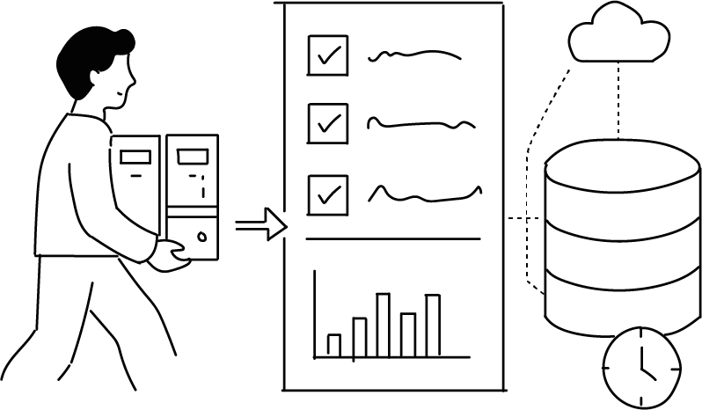
03
SLAM と点群配准
SfMは撮り終えた写真の束をまとめて処理する後処理。これに対し、動きながらその場で地図を作るのがSLAM。そして二つの点群を重ねるのがICPです。
16

Slide 17
第3節｜SLAM と ICP
SLAM 動きながら、地図と位置を同時に作る
ドローンやロボットが動くと新しい景色が次々に入ります。SLAM（simultaneous localization and mapping）は、観測から地図を少しずつ広げると同時に、その地図の中で自分がどこにいるかを推定する。地図を作るには位置が要り、位置を知るには地図が要る。この鶏と卵を、両方を少しずつ更新して解きます。
多くのSLAMは二部構成です。毎フレーム速く動く追跡（直前の位置から今どれだけ動いたかを素早く見積もる）と、後ろでじっくり効く最適化（要所のキーフレームどうしの関係を大きなグラフとして解き直し全体のつじつまを合わせる）。カメラだけの視覚SLAM、加速度やジャイロを足した視覚慣性SLAM、LiDAR点群を照合するLiDAR SLAMがあります。
戻ったと気づく工夫も要ります。景色を毎回まるごと照合するのは重いので、画像の特徴を単語の集まりのように要約しておき、新しい景色の要約が過去のどれかと似ていたら同じ場所に戻った候補とみなす。この見取りは、見失っても位置を取り戻す再定位にも使われます。
17

Slide 18
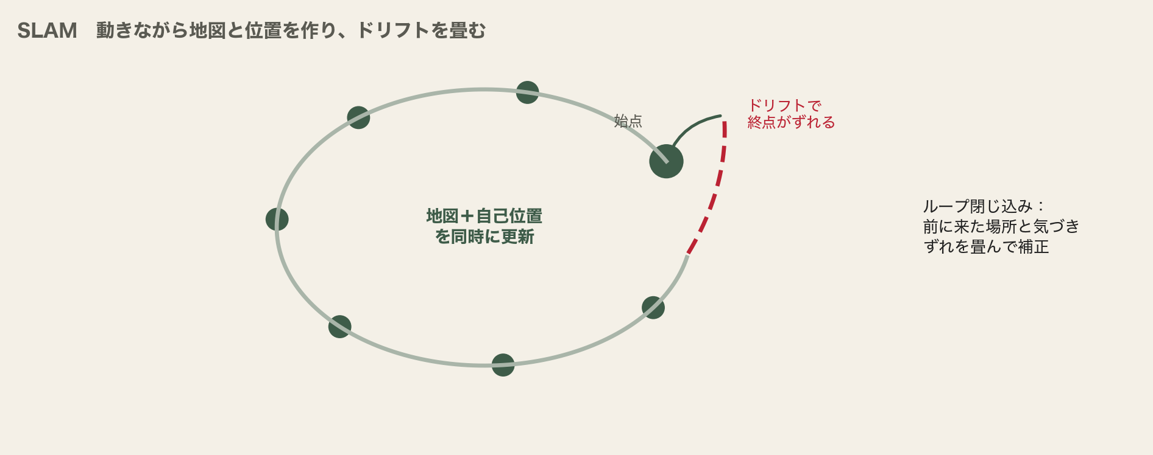
第3節｜SLAM と ICP
動きながら作り、ドリフトを畳む
一歩ごとの誤差が積もり、ぐるりと回って戻ると始点と終点がずれる（ドリフト）。前に来た場所と気づいたとき、そこがつながるようにグラフ全体を補正する。これがループ閉じ込みです。
18

Slide 19
第3節｜SLAM と ICP
ICP 二つの点群を、重ねる
点検は五年ごとに繰り返します。今年の点群と前回の点群。この二つを重ねられなければ変化は語れません。重ねる代表がICP（iterative closest point）です。片方の各点についてもう片方で最近傍を対応相手とみなし、その対応が合うよう全体の回転と並進を少し動かす。動かしたら対応を取り直し、また動かす。これを繰り返して同じ座標に載せます。
点と点の距離で合わせる素朴な形より、点とその周りの面との距離で合わせる形のほうが、平らな面ではよく合う。弱点は初めの位置に敏感なことで、大きくずれていると最近傍を取り違えて誤った合わせ方に落ちます。だから実務では、まず特徴的な形どうしを粗く合わせ、そのうえでICPで詰める二段構えを取ります。
重ね合わせは、変化検出の前提。同じ座標に載せて、初めて「どこが変わったか」が出る。
19

Slide 20
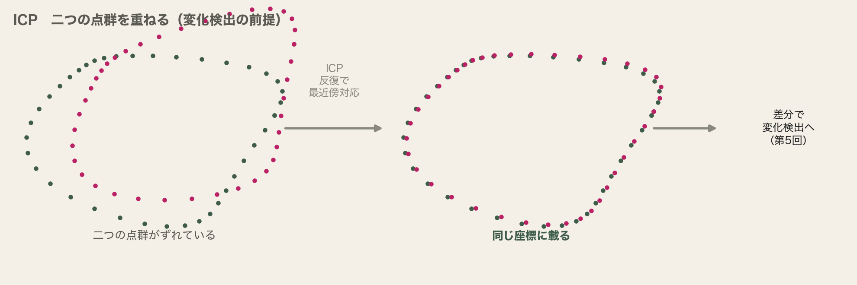
第3節｜SLAM と ICP
重ねて、差分へ（第5回への橋）
二つの点群を同じ座標に載せ、そのうえで引き算して、初めて変化が出てくる。第5回では、この重ねた先で、状態としてどう覚えておくかを扱います。
20

Slide 21
第3節｜SLAM と ICP
第3節の小括
・SLAMは動きながら地図と自己位置を同時に作る。追跡（速い前段）と最適化（じっくり後段）の二部構成。視覚/視覚慣性/LiDARがある
・ドリフトは避けられない。特徴の要約で「戻った」と気づき、ループ閉じ込みでグラフ全体を補正する（再定位にも）
・ICPは二つの点群を最近傍対応で重ねる。初期値に敏感なので粗い位置合わせ→ICPの二段。重ね合わせは変化検出の前提
形を起こし、重ねた。あとは、点検で測れる絵にする。次節へ。
21

Slide 22
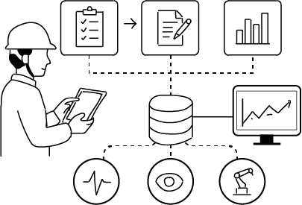
04
点検で使える幾何にする
形を起こし、表し、重ねる。技術はそろいました。だが点検で使うには、もう一段。歪みのない、計測できる絵にすることです。
22

Slide 23
第4節｜計測できる幾何
正射影像 歪みを取り、実距離を測れる絵にする
写真はレンズと撮る角度で歪みます。斜めから撮れば手前は大きく奥は小さい。この歪んだ絵ではひび割れの長さを正しく測れません。そこで、真上から見下ろしたように縮尺をそろえた歪みのない画像に直す。これが正射影像（オルソ）です。直すには面の高さの分布が要り、三次元再構成で得た形がその高さの地図になる。橋桁のように高さの差が大きいものは、外形の凹凸まで踏まえて貼り直さないと縁がずれます。
国の参考資料はこの作り方を定めています。撮影は範囲をラップさせ対象に正対する（相対角が大きいと周辺解像度が落ちピントも外れる）。そして「時期を変えて別な機器やソフトウエア等で生成するための留意事項」として、合成前の生写真を納品し別ソフトでも合成できる保存方法にしたがう、と。合成後の絵だけでなく合成前の素材を残す。五年後に別の道具で作り直せるようにするための設計です。できた絵には緯度経度を付与し、世界の中の座標が入ります。
出典：国交省 オルソモザイク画像の生成と保存に関する参考資料（案）（令和4年3月）
23

Slide 24
第4節｜計測できる幾何
デジタルツインの器には、目的に応じた粒度がある
センサで撮り、SfMやSLAMで形を起こし、正射影像で歪みを取り、緯度経度で世界に位置づける。この幾何が、点検で計測に使える土台であり、次の段階「状態として覚えておく」の器、いわばデジタルツインの幾何的な土台になります。
この器には、目的に応じた細かさの段階があります。国のPLATEAUでは、橋の表し方が、外形の縁線だけを高さゼロで持つ粗い段階から、外形の立体、そして部材の形まで持つ細かい段階へと段階立てて定められている。粗い器は軽く広く扱え、細かい器は重いが詳しい。
器の解像度と、測りたいものの細かさを取り違えると、空振りする。
定められた細かさは、あくまで構造物の外形まで。ひび割れのような表面の細部はこの粒度に収まりません。形の器は再構成が、表面の細部は高解像度の画像が担う。この役割分担が、点検の幾何を設計する土台になります。
参照：国交省 PLATEAU（3D都市モデル・LOD）※PLATEAUの橋梁はLOD0〜LOD4
24

Slide 25
第4節｜計測できる幾何
第4節の小括
・正射影像は、三次元の形を高さの地図として使い、歪みを取って実距離を測れる絵にする。緯度経度を付与し世界に位置づける
・合成前の生写真を残す＝五年後に別の道具で作り直せる再現性の設計（第2回の再現性と一続き）
・デジタルツインの器には粒度の段階（LOD）がある。外形は器が、部材表面の細部は高解像度画像が担う。取り違えない
計測できる幾何ができた。次回は、その上で異常を見つける。
25

Slide 26
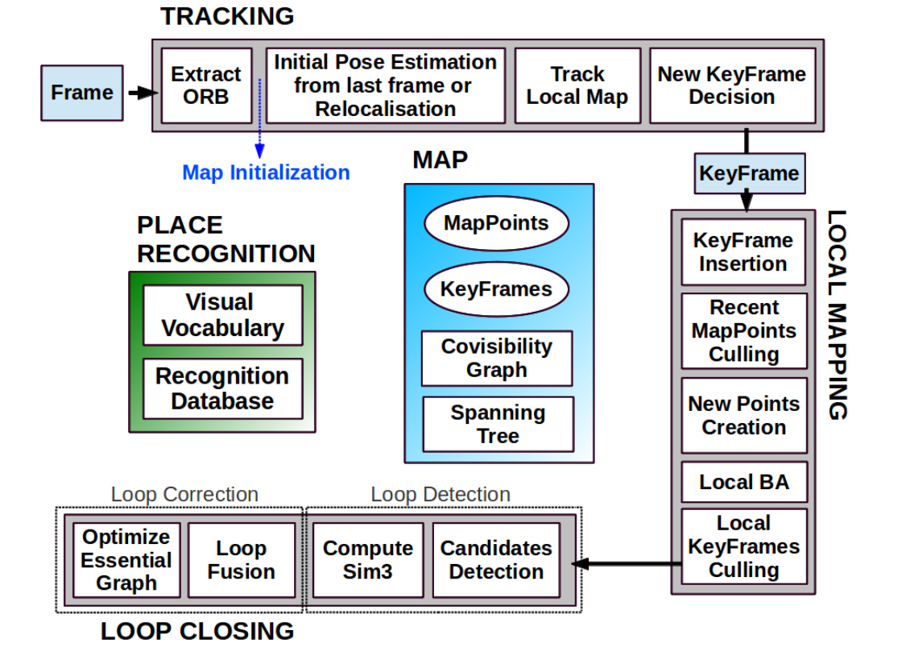
実例｜真図
実例：SLAMのシステム全体像（本物の研究図）
動きながら地図を作り、同時に自分の位置を知るSLAMの構成。追跡（Tracking）・地図構築（Local Mapping）・ループ閉じ込み（Loop Closing）の三つを並列に回す。第3節で述べたSLAMの骨格です。
出典：Mur-Artal, Montiel & Tardós, "ORB-SLAM: a Versatile and Accurate Monocular SLAM System", IEEE T-RO 31(5) (2015) Fig.1
26

Slide 27
まとめ
1
写真は平面で奥行きを失っている。SfMが対応づけ・三角測量・バンドル調整で姿勢と疎な点を起こし、MVSが密にする。ただしスケールは外から与える
2
場面の表し方には、関数として持つNeRFと明示的な粒として持つ3Dガウシアンスプラッティングがある。前者は写実だが遅く暗黙、後者は実時間で明示的に扱え、点検では測れるこちらが効く（実例で千倍以上の速さ）
3
SLAMは動きながら作りドリフトをループ閉じ込みで畳む。ICPは二つの点群を重ねて変化検出の前提を作る。正射影像と緯度経度で、点検で計測できるデジタルツインの器ができる
形を起こし、重ね、測れる絵にした。次回は、その上で異常を見つける。
27

Slide 28
考えてみよう
自分の現場に引きつけて考えてみてください。
1
あなたの現場では、点検対象を三次元で持っていますか。持っているなら、それは写真から起こしたものか、LiDARか。実寸（スケール）はどう与えていますか。
2
その三次元データは、五年後に別の道具で作り直せる形で、素材（生写真・生の点群）ごと残っていますか。
3
測りたいのは、外形（たわみ・出来形）ですか、表面の細部（ひび割れ幅）ですか。器の粒度は、それに合っていますか。
次回：欠陥検知の技術。なぜベンチマークの強さが現場で消えるか
28

Slide 29
Reference
・Mildenhall et al. "NeRF: Representing Scenes as Neural Radiance Fields for View Synthesis"（ECCV 2020, arXiv:2003.08934）
・Kerbl, Kopanas, Leimkühler, Drettakis "3D Gaussian Splatting for Real-Time Radiance Field Rendering"（SIGGRAPH 2023, arXiv:2308.04079）※比較図Fig.1 CC BY 4.0
・Schönberger & Frahm "Structure-from-Motion Revisited"（COLMAP, CVPR 2016）
・国土交通省 道路局 国道・技術課「オルソモザイク画像の生成と保存に関する参考資料（案）」（令和4年3月）
・国土交通省 道路局 国道・技術課「機械等によるひびわれ図の生成に関する参考資料（案）」（令和4年3月）
・国土交通省 PLATEAU（3D都市モデル・LOD）関連
・SfM/MVS・SLAM・ICPは三次元ビジョン／ロボティクスの一般的手法に基づく（特定製品の再構成精度は含まない）
29

Slide 30
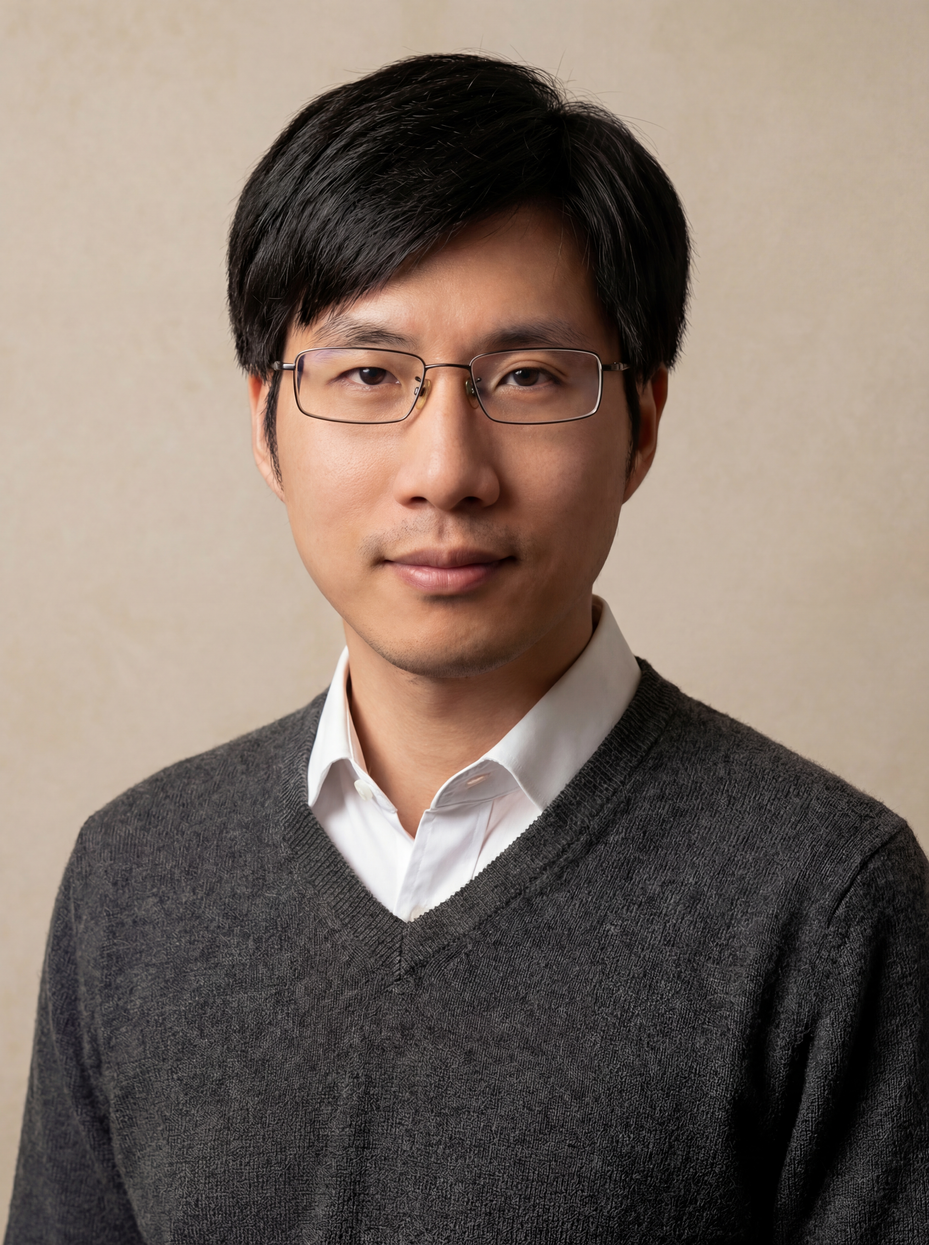

講師紹介
潘 秀曦 博士（Xiuxi Pan, PhD）
Yodo Labs株式会社 最高技術責任者
・東京科学大学にて博士号取得
・センスタイムジャパンにて自動運転開発に従事
・生成AI・フィジカルAI分野の研究と社会実装に一貫して従事
・画像生成に基づく次世代レンズレスイメージング技術の発明者
・主要国際学術誌・トップカンファレンスで発表・受賞多数
・AI分野の先駆者としてWIRED・日本経済新聞などに掲載
pan@yodolabs.jp ｜ yodolabs.jp

